Slide 1
Использование в учебном процессе пособий по подготовке к ОГЭ, ЕГЭ (база и профиль) издательства «Интеллект-Центр»
Автор вебинара:
Прокофьев Александр Александрович, доктор педагогических наук, зав. кафедрой «Высшей математики – 1» НИУ МИЭТ, председатель предметной комиссии по проверке ЕГЭ по математике г. Москвы 2015-2020 гг.

Slide 2
Прокофьев А.А., Разинкова Е.А.
Математика. Основной государственный экзамен. Готовимся к итоговой аттестации: [учебное пособие]
Предназначено для подготовки к общему государственному экзамену (ОГЭ) по математике.
Включает типовые задания по всем содержательным линиям экзаменационной работы.
Пособие содержит:
24 проверочные работы по отдельным темам, первой части экзаменационных работ;
30 типовых тренировочных вариантов в формате
ОГЭ 2024;
ответы ко всем заданиям;
решения некоторых заданий с развёрнутым
ответом и методические указания по их
оформлению.

Slide 3
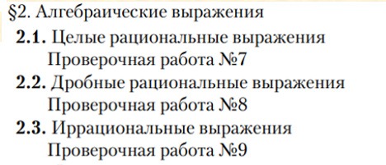
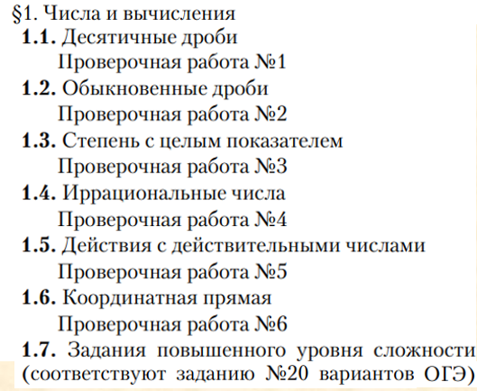
Содержание пособия

Slide 4
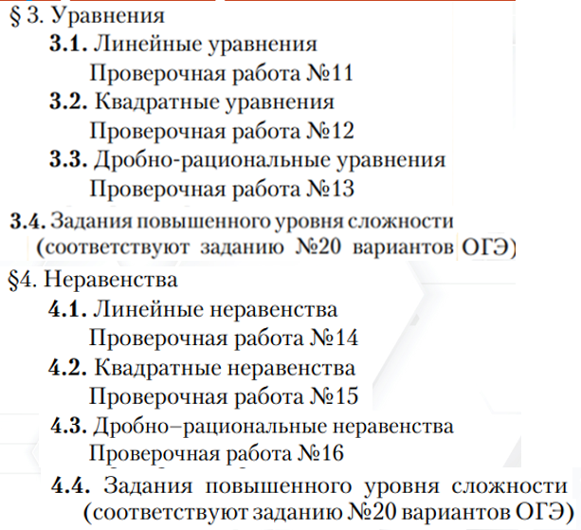
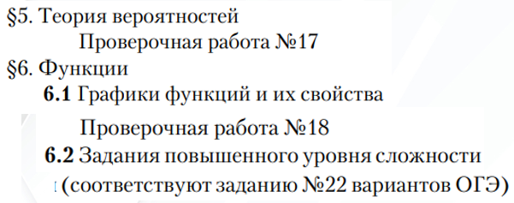
Содержание пособия

Slide 5
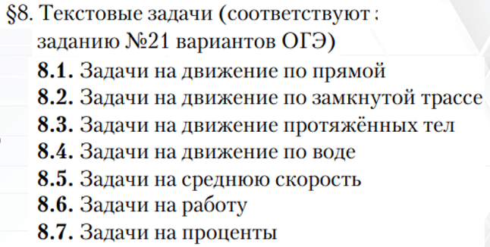
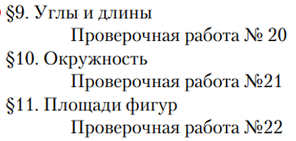
Содержание пособия

Slide 6
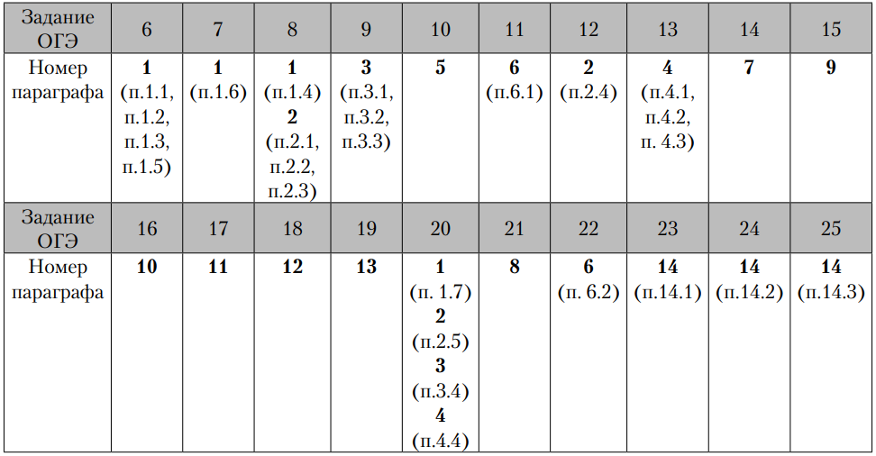
Содержание пособия
Тренировочные варианты №1-№30
Таблица соответствия параграфов пособия и заданий вариантов ОГЭ

Slide 7
В пособие включены задания, аналогичные по математическому содержанию заданиям Открытого банка заданий на сайте fipi.ru и демоверсии ОГЭ по математике 2024 года.
Нумерация заданий по всем главам пособия единая с №1 по №675, что упрощает навигацию по книге. Ко всем заданиям пособия, включая тренировочные варианты и проверочные работы, даны ответы.
Первая глава посвящена практико-ориентированным задачам. В ней представлено 7 типов таких задач. К каждому типу задач составлено 4 блока вопросов, соответствующих заданиям 1–5 вариантов ОГЭ.
Удобно строить работу с ними следующим образом: первый пункт разбирается учителем на уроке, второй – выполняется самостоятельно обучающимися в классе,
а остальные пункты могут быть использованы для
включения их в домашнее задание.

Slide 8
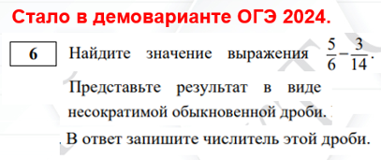
Предполагаемые изменения в ОГЭ 2024
Было в демоварианте ОГЭ 2023.
Стало в демоварианте ОГЭ 2024.
Было в демоварианте ОГЭ 2023.

Slide 9
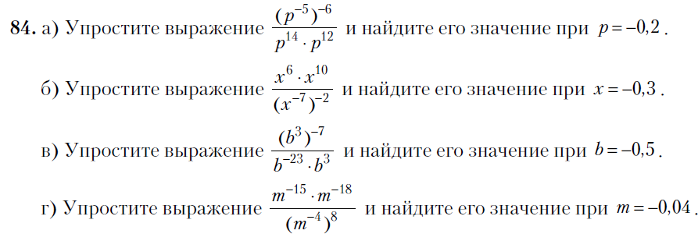
Примеры заданий
209. а) Случайным образом выбрано двузначное число. Найдите
вероятность того, что оно делится на 5.
б) Случайным образом выбрано трёхзначное число. Найдите
вероятность того, что оно делится на 4.
в) Случайным образом выбрано трёхзначное число. Найдите
вероятность того, что оно делится на 10.
г) Случайным образом выбрано трёхзначное число. Найдите
вероятность того, что оно делится на 48.

Slide 10
Примеры заданий
341. а) Острый угол ромба равен 54°. Найдите угол между его
меньшей диагональю и стороной.
б) Тупой угол ромба равен 136°. Найдите угол между его
большей диагональю и стороной.
в) В ромбе угол между меньшей диагональю и стороной
равен 80°. Найдите меньший угол ромба.
г) В ромбе угол между большей диагональю и стороной
равен 26°. Найдите больший угол ромба.

Slide 11
Примеры заданий
Задания второй части экзамена требуют большего времени и ориентированы на работу с более подготовленными учащимися и предполагают индивидуальную работу (задачи подобраны парами или следуют по одной в списке).
Не ко всем геометрическим задачам первой части в пособии даны рисунки. Нужно учиться их строить!
Проверочные работы
Всего в пособии 24 проверочные работы по заданиям первой части экзаменационной работы, то есть по заданиям с коротким ответом. На выполнение некоторых самостоятельных работ потребуется 15 минут, а некоторых целый урок.
При выполнении и проверке этих работ учителям рекомендуется
обращать внимание на наличие в работе решений заданий, хотя
На экзамене в бланк и записываются только ответы к заданиям,
но проверка именно решений на этапе подготовки позволит
объективно оценить уровень усвоения тем учащимися и
готовность к выполнению ими подобных заданий на экзамене

Slide 12
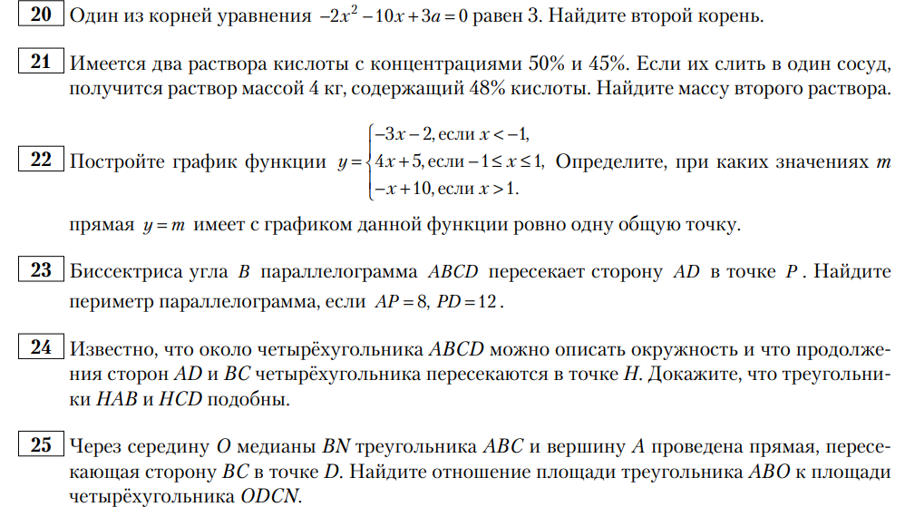
Тренировочные варианты №1-30
В пособии 30 вариантов. Все варианты идут парами однотипных, т.е. всего 15 пар.
Пример задания №6.
Задания № 20-25.

Slide 13
Прокофьев А.А., Разинкова Е.А.,
Соколова Т.В., Карташёв С.С.
Математика. Базовый уровень. Единый государственный экзамен. Готовимся к итоговой аттестации: [учебное пособие]
Предназначено для подготовки к единому государственному экзамену
(ЕГЭ) по математике базового уровня.
Включает типовые задания по всем содержательным линиям экзаменационной работы.
Содержит:
23 проверочные работы по отдельным темам;
30 типовых тренировочных вариантов в формате
ЕГЭ 2024 по математике профильного уровня;
ответы ко всем заданиям.

Slide 14
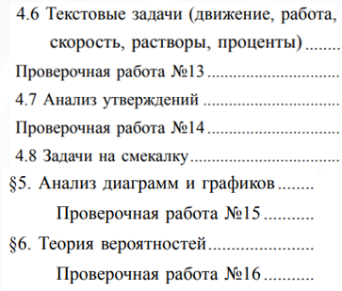
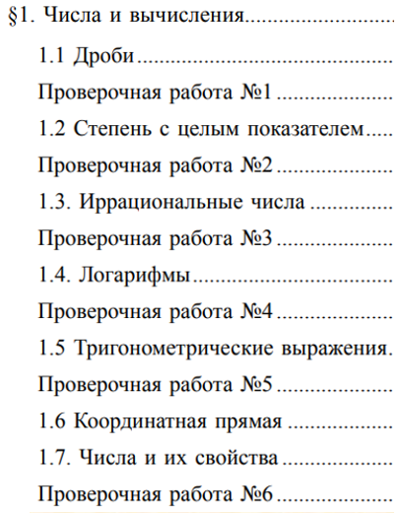
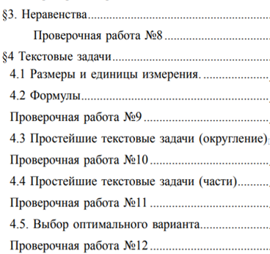
Содержание пособия

Slide 15
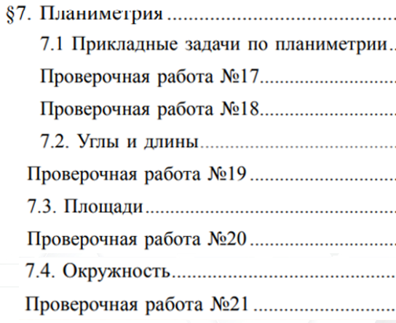
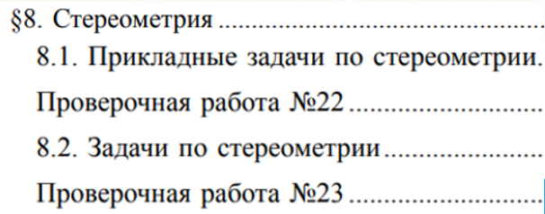
Содержание пособия
В пособии 30 тренировочных вариантов. Все варианты идут парами или тройками однотипных.

Slide 16
Специфика подготовки учащихся к сдаче ЕГЭ базового уровня
Ответ в каждом задании – целое число или конечная десятичная дробь (нет необходимости оформления решения), поэтому при решении важно получить ответ и правильно его записать.
Часть заданий практически совпадают с заданиями, имеющимися в вариантах ОГЭ, поэтому их нужно решать на всем этапе подготовки.
Наличие в вариантах КИМ справочных материалов, содержащих все необходимые формулы ставит перед учителем задачу научить учащихся пользоваться этими материалами и применять их для решения различных задач.
Многие задания ориентированы на решение задач практического содержания, на умение применять математические действия в повседневной жизни, поэтому в подготовке поможет
нарешивание подобных задач с разными сюжетами, с необходимостью выполнения округления, оценки различных величин, выполнения преобразований.
Наличие нескольких заданий в варианте, содержащих
диаграммы, графики функций, ставит задачу научить
учащихся работать с ними и делать при их чтении
соответствующие выводы.
Следует уделить внимание простейшим задачам на
смекалку и логический анализ ситуаций.

Slide 17
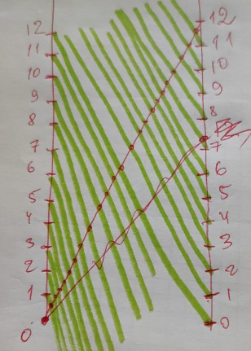
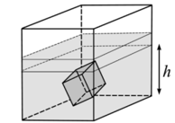
Примеры заданий
Включение подобных задач (олимпиадного типа или на сообразительность) сделано с целью как-то разнообразить процесс обучения.
312. Круизный лайнер проходит расстояние между портами «А» и «Б» за 12 суток. Ежедневно одним и тем же маршрутом как из порта «А» в порт «Б», так и из порта «Б» в порт «А» в одно и тоже время отправляется по одному судну. Сколько судов встречает за время плавания из одного порта в другой каждое плывущее судно?

Slide 18
Прокофьев А.А., Соколова Т.В.
Математика. Профильный уровень. Единый государственный экзамен. Готовимся к итоговой аттестации: [учебное пособие]
Предназначено для подготовки к единому государственному экзамену (ЕГЭ) по математике профильного уровня.
Включает типовые задания по всем содержательным линиям экзаменационной работы.
Содержит:
20 проверочных работ по отдельным темам, относящимся к тематике заданий базового уровня;
30 типовых тренировочных вариантов в формате
ЕГЭ 2024 по математике профильного уровня;
ответы ко всем заданиям;
решения некоторых заданий с развёрнутым ответом и
методические указания по их оформлению.

Slide 19
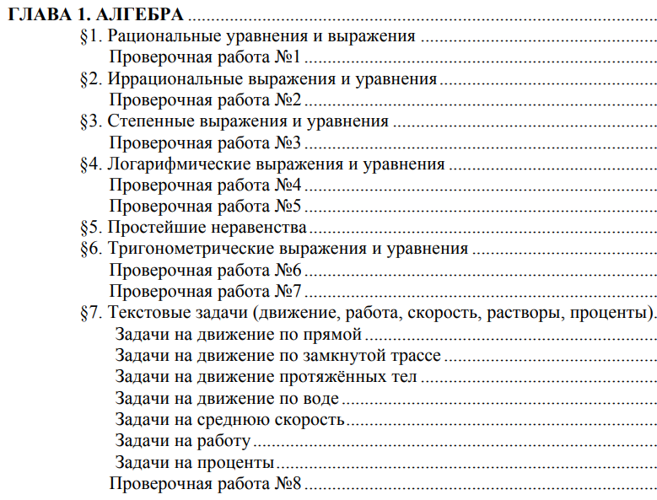
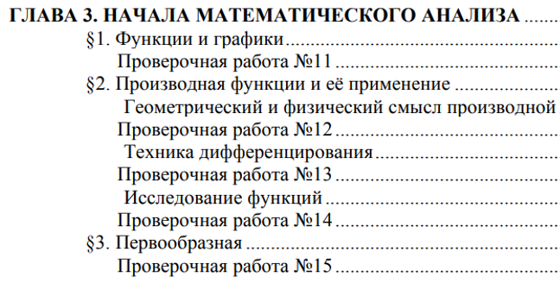
Содержание пособия

Slide 20
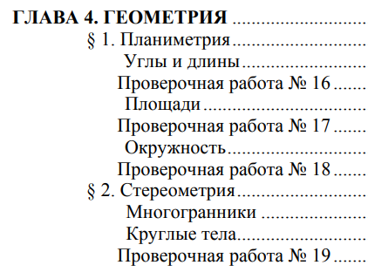
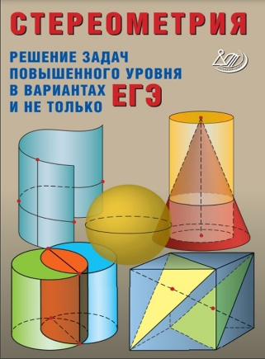
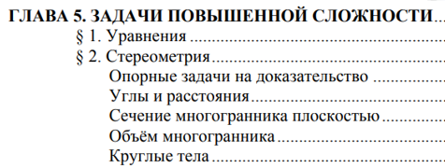
Содержание пособия
Тренировочные варианты №1-№30

Slide 21
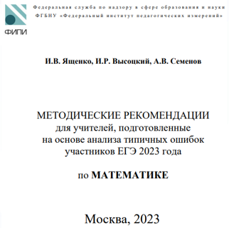
Предполагаемые изменения в ЕГЭ 2024 профильный уровень
Было в вариантах КИМ ЕГЭ 2023 профильный уровень.
Каждый вариант КИМ ЕГЭ 2023 г. по математике профильного уровня
состоял из двух частей и включал в себя 18 заданий, различавшихся по
содержанию и сложности:
– часть 1 содержала 11 заданий (задания 1–11) с кратким ответом в виде
целого числа или конечной десятичной дроби;
– часть 2 содержала 7 заданий (задания 12–18) с развернутым ответом
(полная запись решения с обоснованием выполненных действий).
Стало в демоварианте КИМ ЕГЭ 2023 профильный уровень.
Вариант КИМ ЕГЭ 2024 г. по математике проф. уровня состоит из двух частей
и включает в себя 19 заданий, различавшихся по содержанию и
сложности:
– часть 1 содержит 12 заданий с кратким ответом в виде
целого числа или конечной десятичной дроби;
– часть 2 содержит 7 заданий (№ 13–19) с развернутым ответом
(полная запись решения с обоснованием выполненных
действий).

Slide 22
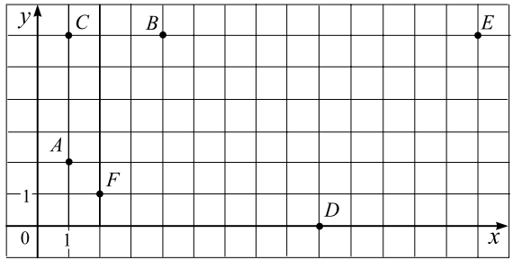
ГЛАВА 6. ВЕКТОРЫ
Наличие данной главы обусловлено изменениями в вариантах ЕГЭ профильного уровня, представленными в демоверсии варианта ЕГЭ 2024. Это задание под номером 2 на векторы (координаты точки, координаты вектора, сумма векторов, произведение вектора на число, скалярное произведение, определение угла между векторами).
703. На координатной плоскости отмечены точки A, B, C, D, E и F .
Найдите длину вектора:

Slide 23
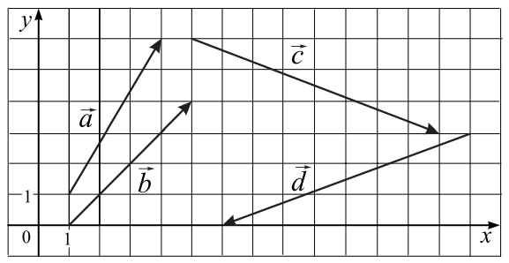
Полезно научить:
– находить координаты середины отрезка,
если известны координаты его концов;
– применять формулы для нахождения
скалярного произведения векторов и угла
между ними, если известны координаты
векторов.

Slide 24
РАЗБОР НЕКОТОРЫХ ЗАДАНИЙ С РАЗВЁРНУТЫМ ОТВЕТОМ И УКАЗАНИЯ К ОФОРМЛЕНИЮ ИХ РЕШЕНИЙ
Задание № 13

Slide 25
Основные моменты, на которые следует обратить
внимание при выполнении задания 13
1. Обоснованность и правильность равносильных переходов (наличие всех этапов решения) при решении уравнений и неравенств и при упрощении выражений.
2. Запись ответа в работе участника экзамена может отличаться от приведенной в критериях (содержать один целочисленный параметр n или несколько k, n). Важно, чтобы в ответе были приведены все ответы для первого пункта задания (пункт а).
3. Если первый пункт не засчитан, то за второй пункт (пункт б) даже при наличии в решении ответов, совпадающих с приведёнными в решениях для экспертов, выставляется 0 баллов. При наличии в решении первого пункта одной вычислительной ошибки и при этом имеющейся верной последовательности всех шагов решения обоих пунктов (пункт а и пункт б) ставится 1 балл.
4. При решении второго пункта задания в работе должны
присутствовать следы отбора корней. В случае их
отсутствия даже при наличии в ответе чисел, совпадающих
с данными в решениях, выданных экспертам
разработчиками вариантов, за решение пункта б
будет выставлено 0 баллов.

Slide 26
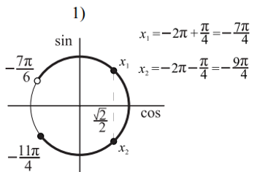
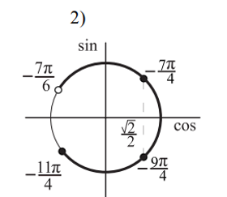

Slide 27
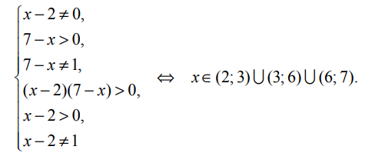
Нюансы выставления баллов за решение задания 15
В случае записи ОДЗ неравенства обратим внимание на следующее. Неверно выписанная ОДЗ (не учтены все ограничения) или верно выписанная, но неверно найденная, приводит к выставлению 0 баллов за решение задания даже в случае, если полученный ответ совпадает с верным.

Slide 28
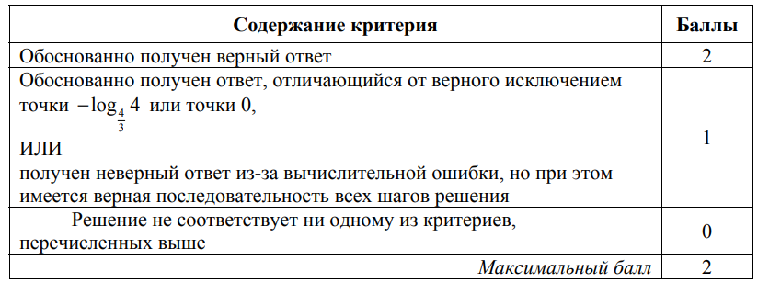
Для выставления 1 балла допускаются только ошибки в строгости неравенства в отдельных точках. Так если в ответ включено значение переменной, при котором одна из частей неравенства не имеет смысла, то выставляется оценка «0 баллов».

Slide 29
Нюансы выставления баллов за решение задания 15
В ситуации, которую участники экзамена трактуют, как «описка», эксперт выставляет:
0 баллов при «описке», приведшей к изменению условия задачи (решается другая задача!);
0 баллов при отсутствии на координатной прямой хотя бы одной из необходимых точек (в частности нули числителя и знаменателя) или появлении посторонних чисел, участвующих в определении искомых множеств, если использование координатной прямой является необходимым шагом решения;
0 баллов при расстановке на координатной прямой знаков значений выражения на промежутках, которые не входят в ОДЗ;
1 балл при полностью верном решении, но
возникновении «описки» при записи ответа
(при наличии неверного ответа не может
быть выставлен полный балл!).

Slide 30
Курсы повышения квалификации от издательства
Более подробно узнать о нюансах
выставления баллов и технологии
подготовки учащихся к сдаче ЕГЭ
на профильном уровне можно на
курсе повышения квалификации
для учителей математики от
издательства «Интеллект-Центр».
https://edu.intellectcentre.ru/matematika/matematika

Slide 31
Будут полезны при подготовке к ЕГЭ (около сотни статей)
Статья. Прокофьев А.А. Задачи с параметром на ЕГЭ-2018. «Математика в школе», − Москва, Издательство: ООО "Школьная Пресса", – 2018, – № 8, – С. 11-24.
Статья. Прокофьев А.А. Задачи с параметром на ЕГЭ-2019. «Математика в школе», − Москва, Издательство: ООО "Школьная Пресса", – 2020, – № 1, – С. 17-30.
Прокофьев А.А., Соколова Т.В. Окружность в задачах (на материалах вступительных экзаменов в МИЭТ). «Матема-тика», – 2005. – №19. – С. 39-48. – 2005. – №24. – С. 38-40.
Прокофьев А.А. Перпендикулярность плоскостей в заданиях ЕГЭ. «Математика». – М.: Издательство МЦНМО. –2020. – №9. − С. 29-37.

Slide 32
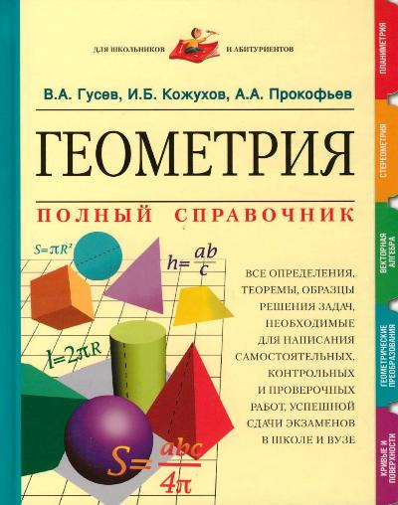
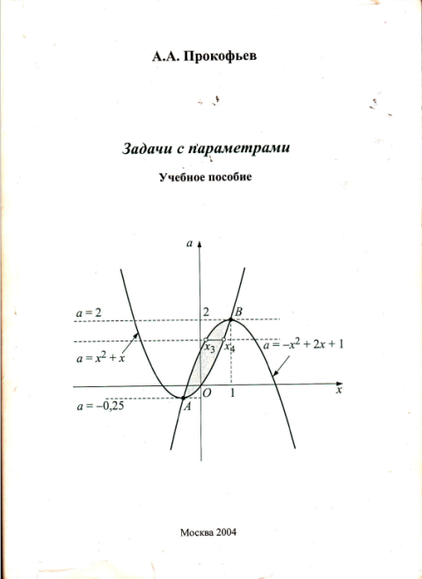
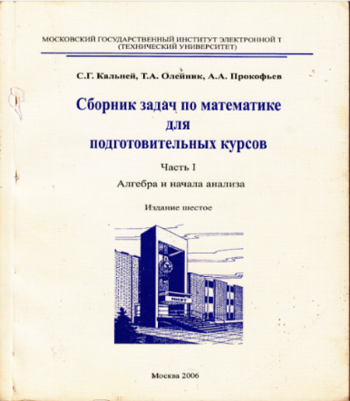
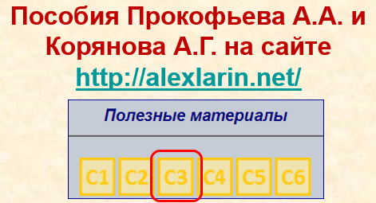
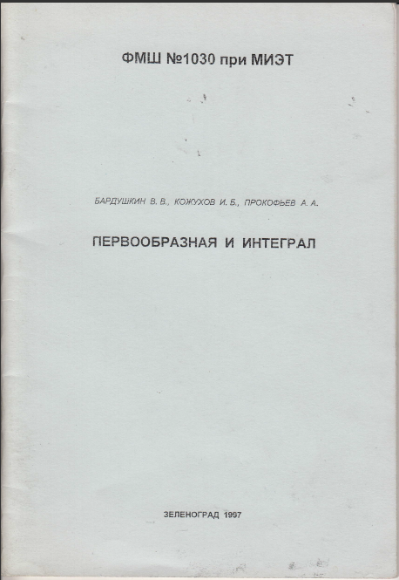
Будут полезны в подготовке:

